Slide 1
온더 더 씨(onder the sea)
-자율 주행 미니어처 함정
1494060신현수
1494063윤태영
1494056박희열

Slide 2
제품 소개
1
2
개발 필요성
목표 및 시장성
3
4
개발 내용
5
개발 비용

Slide 3
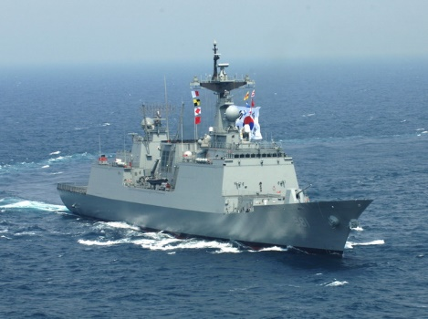
제품 소개
01
군사 목적의 무인/조종 RC 함정 시뮬레이터

Slide 4
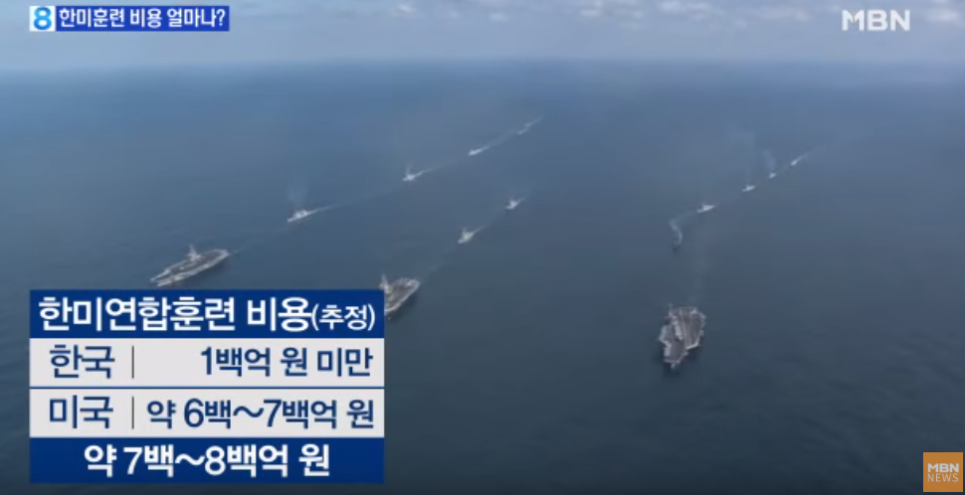
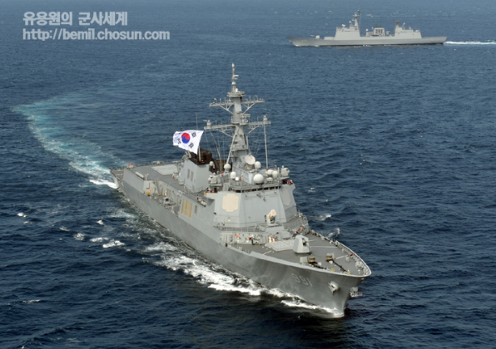
개발 필요성
02
훈련 기간 | 많은 비용
실제 훈련을 함으로써 많은 투입인원과 많은 시간 필요 | 실제 훈련을 함정으로 하게 된다면 많은 비용이 듬.

Slide 5

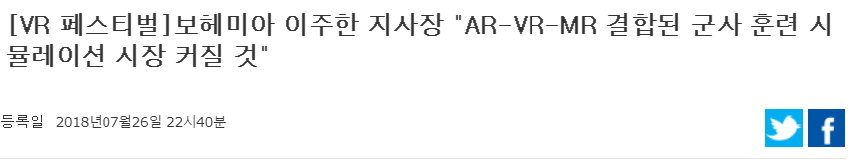
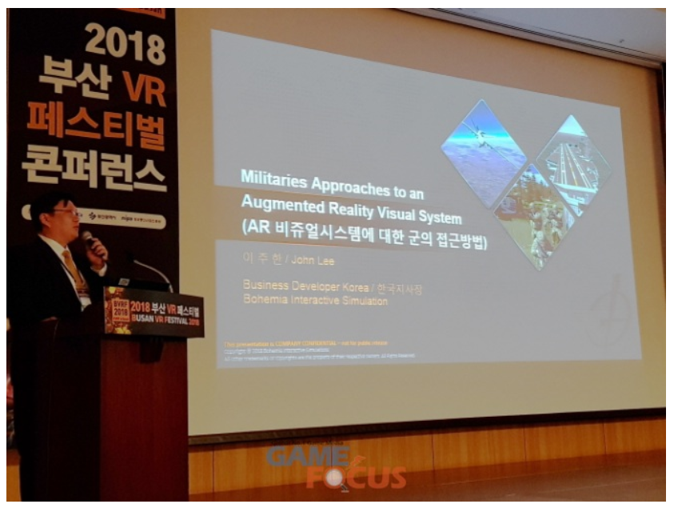
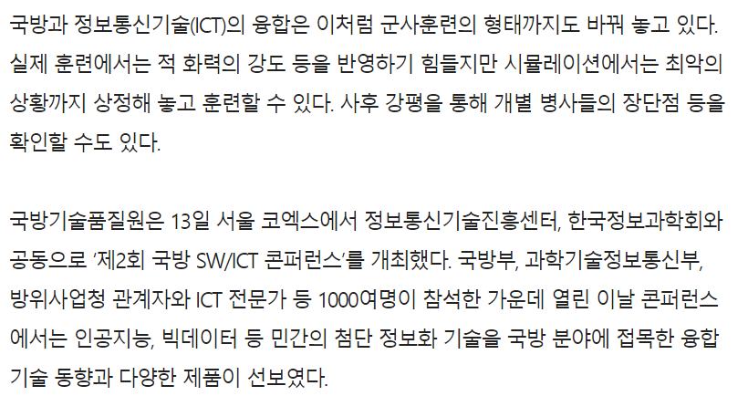
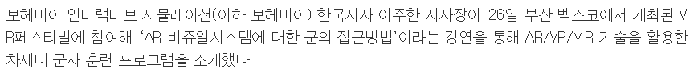
목표
03
정찰 함정 | 군사적 강화 & 훈련 기간 | 비용 감소
인명 피해를 최대한 줄이고, 병사들의 수고를 줄일 수 있다. 무인 정찰로 인한 불법조업 감시, 또한 정보 수집. | 군사적 강화를 통해 한국의 군사력 확립과 훈련을 통한 많은 시간 소모 감소 | 실제 훈련을 함정으로 하게 된다면 많은 비용을 줄일 수 있게 됩니다.

Slide 6

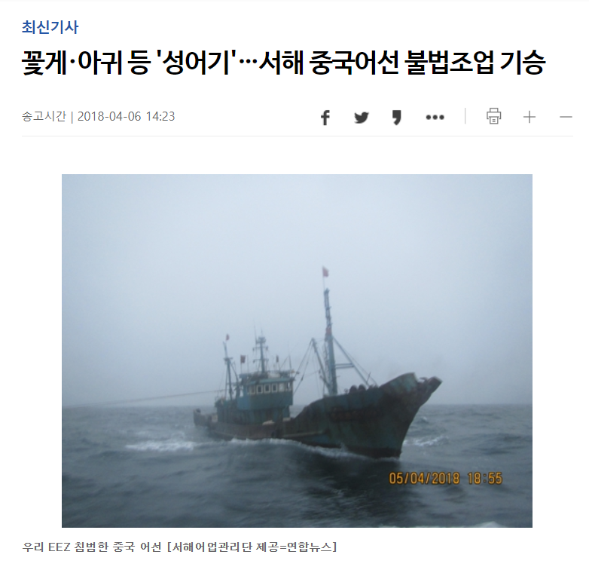
시장성
03

Slide 7
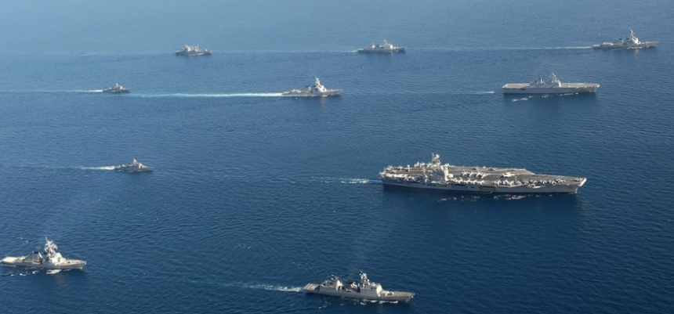
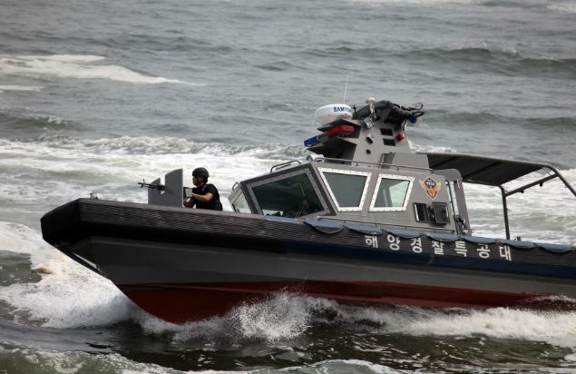
시장성
03
훈련 시뮬레이션
불법조업 감시

Slide 8
개발 내용
04
개발 기능 설명
OpenCV를 사용하여 적/장애물을 식별 => 회피/공격
RC 함정 조종 => 무인 모드 / 수동 모드
태양열 에너지를 사용한 전력 소비 감소
수집한 데이터를 클라우드에 있는 DB에 올려 사용자가 앱이나 웹을 통해 확인 가능

Slide 9




2. 개발 환경
SW | 이미지 | 설명
Arduino |  | DC모터 / 서보모터 / 워터펌프 / 블루투스 모듈을 제어하는데 사용.
Python |  | 라즈베리파이에서 파이카메라를 제어하여 실시간 영상을 얻어오는데 사용.
Android |  | 사용자가 HMD를 착용하면 실제로 RC함정에 타고 있는 느낌을 받을 수 있도록 헤드 모션을 블루투스 통신을 이용하여 아두이노에 제공.
OpenCV |  | 파이카메라로 얻은 실시간 영상을 OpenCV를 사용해 가공하는 역할. 적 / 장애물을 식별할 예정.

Slide 10
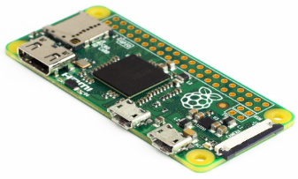
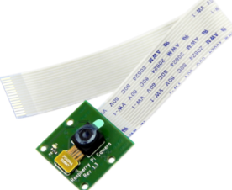
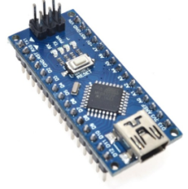
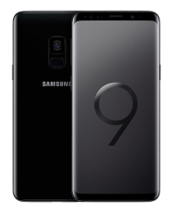
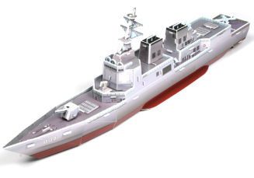
HW | 이미지 | 설명
Raspberry PI (Model zero) |  | 파이카메라 제어,영상 스트리밍 및 통신
PI Camera |  | 라즈베리에 장착가능한 카메라
Arduino nano |  | 함정 구동 및 블루투스 통신
Android Phone |  | 자이로센서 및 영상 스트리밍
3D Print |  | 함정 외형

Slide 11

3. 디자인

Slide 12



함 대
Arduino
DC motor
자이로 센서
Raspberry Pi
Joystick
스마트폰
Arduino
Application
조이스틱 휠
영상 스트리밍

Slide 13
개발 비용
05
부품 명칭 | 수량 | 가격 | 합계
아두이노 나노 | 3 | 3.800원 | 11.400원
블루투스 모듈 | 2 | 4.000원 | 8.000원
DC 모터 | 1 | 7.800원 | 7.800원
서보 모터 | 2 | 1.300원 | 2.600원
모터 드라이브 | 2 | 1.700원 | 3.400원
라즈베리 파이 | 1 | 30.000원 | 30.000원
파이 카메라 | 1 | 31.700원 | 31.700원
워터 펌프 | 1 | 9.000원 | 9.000원
조이스틱 | 1 | 7.700원 | 7.700원
9V 건전지 | 3 | 4.000원 | 12.000원
3D 프린팅
합계 | 123,600원

Slide 14

감사합니다

